Slide 1

마케팅 조사계획서

Slide 2

Marketing Research
Process
문제의 발생과 인식
Problem Definition
마케팅조사계획 수립
Creating Research Design
자료의 수집
Collect Data
자료분석
Analyze Data
보고서 작성

Slide 3
마케팅조사계획서
키워드
조사목적, 조사내용, 조사방법, 분석방법, 일정 및 예산

Slide 4
조사계획서 양식
조사명
예> DSLR 카메라의 신제품 개발 전략수립을 위한 소비자 조사
목차
조사배경 및 목적
조사내용
조사방법 및 절차
조사결과 활용방안
조사일정 및 비용
프로젝트 수행조직

Slide 5
조사배경 및 목적
조사목적=조사문제의 해결
조사 의뢰자에게 제공하기로 한 약속
Problem이 Project로!!!
조사배경 및 목적에 포함될 사항
조사배경: 시장의 변화
예> 고화질 카메라폰의 등장
환경변화: 소비자 취향의 변화, 기업환경 등
예> DSLR 카메라 관심 감소
구체적 목적
상표애호도(를 높이기 위한 전략 수립을 위하여 상표애호도에 영향을 주는 요인을 규명한다)
신제품 만족도(신제품 시장확대전략을 위한 마케팅조사)

Slide 6
2. 조사내용
거시환경과 관련된 내용
산업에 관련된 내용
경쟁상황분석에 관련된 내용
자사에 관련된 내용
소비자분석
시장세분화와 목표시장
제품, 가격, 유통, 촉진전략

Slide 7
3. 조사방법 및 절차
자료 수집 방법
조사대상(표본수, 지역, 연령층 등)
자료수집방법(설문조사, 전화면접, 온라인설문 등)
표본의 선정(표본크기, 무작위표본, 할당표본 등)
설문지 첨부
조사 절차
2차자료 조사 및 조사내용 협의
면접조사 등 사전조사 실시 후 설문지조사
자료처리 및 분석내용
기초통계와 통계적 분석방법
도표와 대표값 테이블과 교차분석 분산분석 상관분석
통계처리 프로그램
SPSS(statistical package for social science) MS Excel
결과분석 및 보고

Slide 8
4. 조사결과 활용방안
현황분석
신제품 개발 전략
시장세분화 및 타겟팅
현 제품의 재포지션닝
각자 알아서…

Slide 9
5. 조사일정
 | 1주 | 2주 | 3주 | 4주 | 5주 | 6주 | 7주 | 8주
조사준비
2차자료 수집 및 FGI
설문지 작성
설문지 수정
설문조사
자료 코딩 및 분석
보고서 작성
보고서 발표 및 제출

Slide 10
6. 예산
인건비
책임연구원 : 0원(본인)
보조연구원 : 0원(본인)
조사원 : 6000원 (식대 2회)
조사비
문헌비 : 0원 (인터넷 및 도서관)
FGI 인터뷰 : 15,000원(5인 식대)
인쇄비
보고서 : 2,000원(칼라프린트)
기타
예비비 : 10,000원
합계 : 33,000원

Slide 11
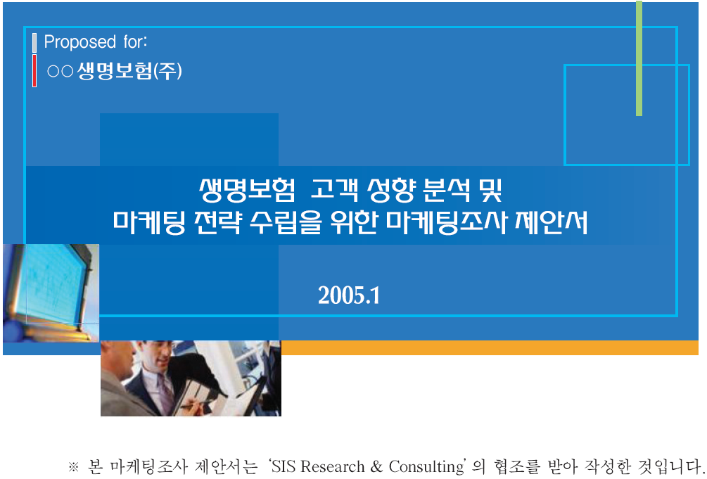
마케팅조사 계획서의 예
마케팅조사 계획수립

Slide 12
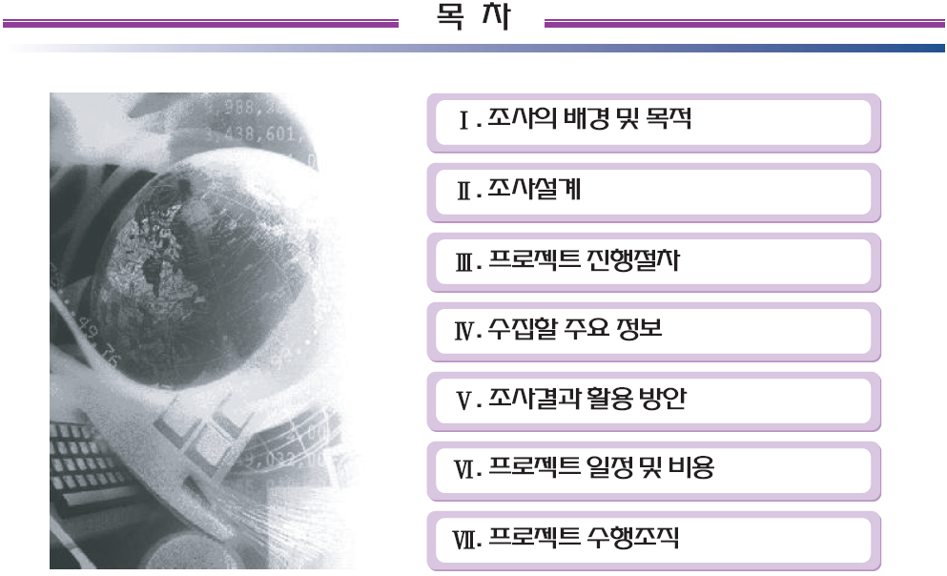
마케팅조사 계획수립

Slide 13
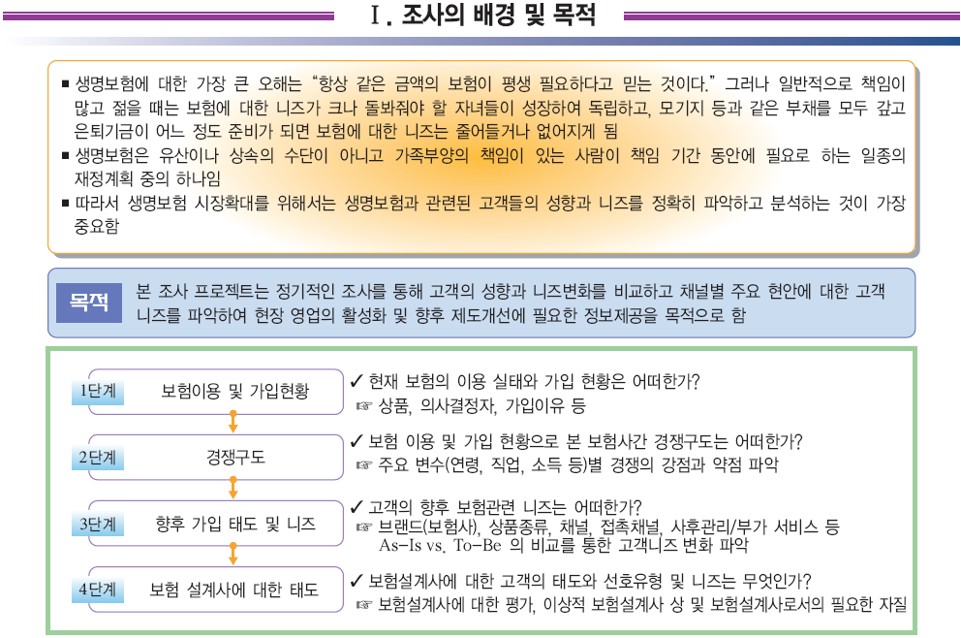
마케팅조사 계획수립

Slide 14
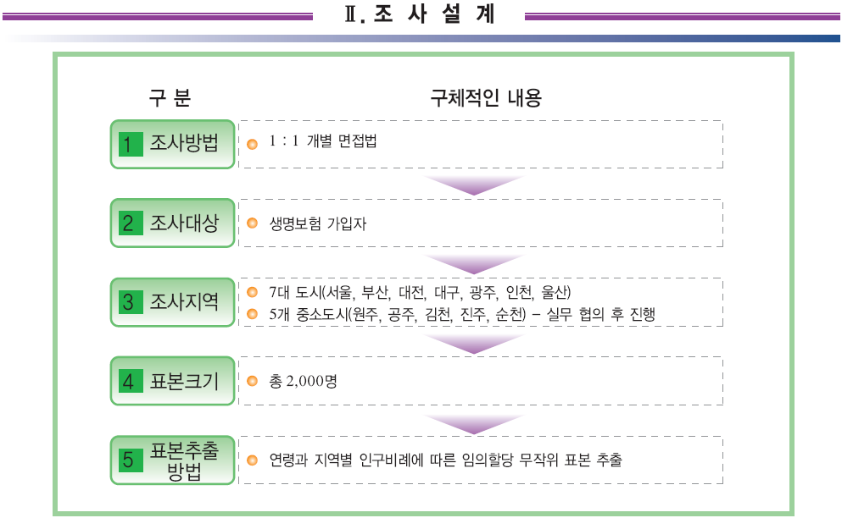
마케팅조사 계획수립

Slide 15
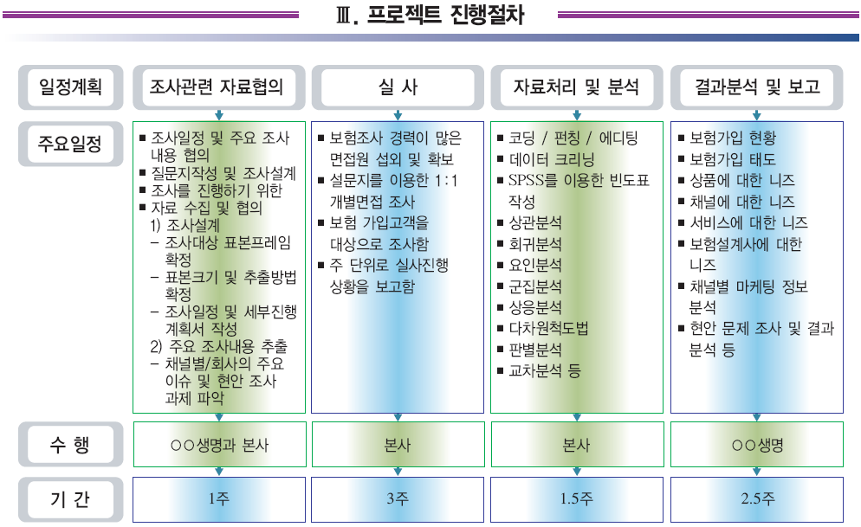
마케팅조사 계획수립

Slide 16
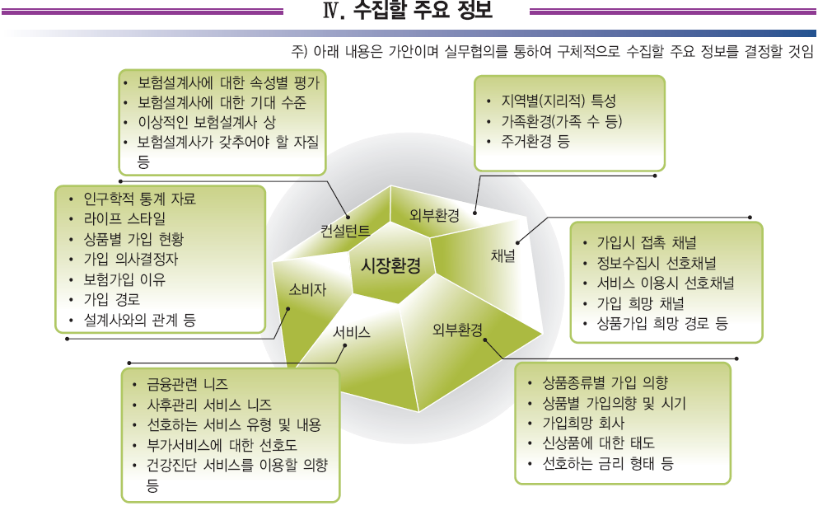
마케팅조사 계획수립

Slide 17
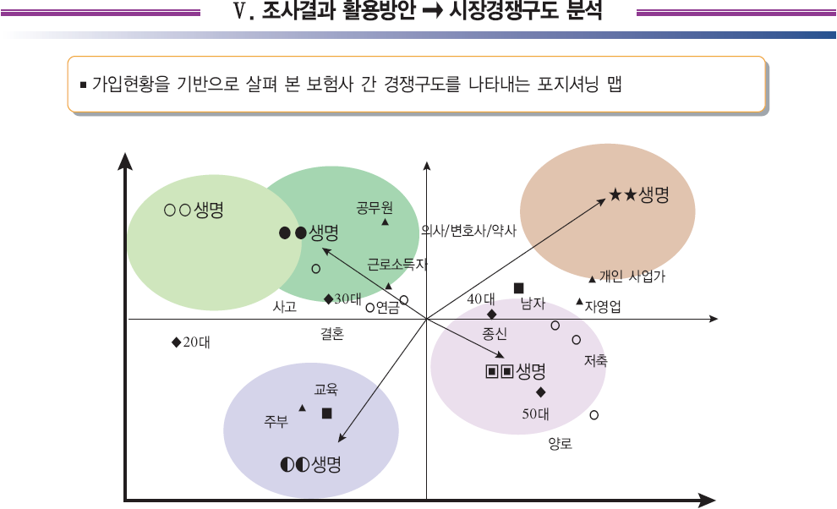
마케팅조사 계획수립

Slide 18
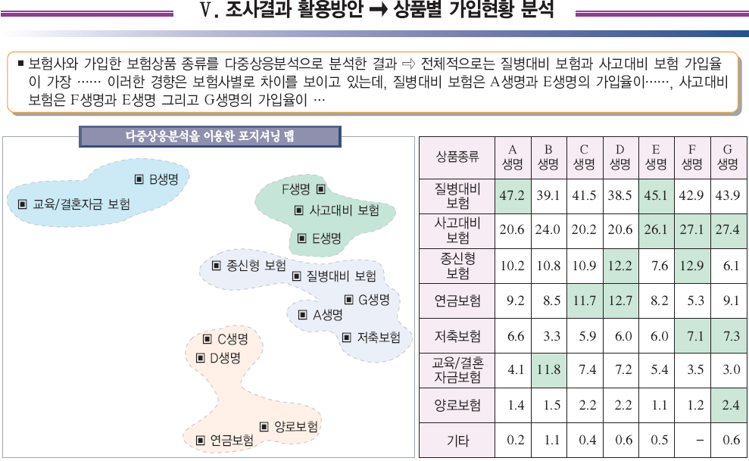
마케팅조사 계획수립

Slide 19
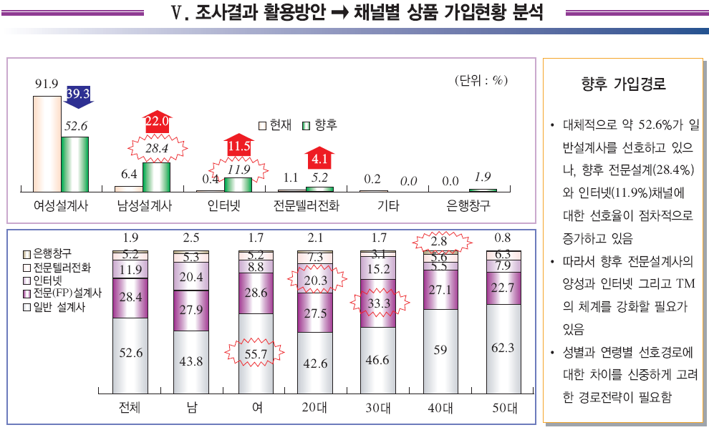
마케팅조사 계획수립

Slide 20
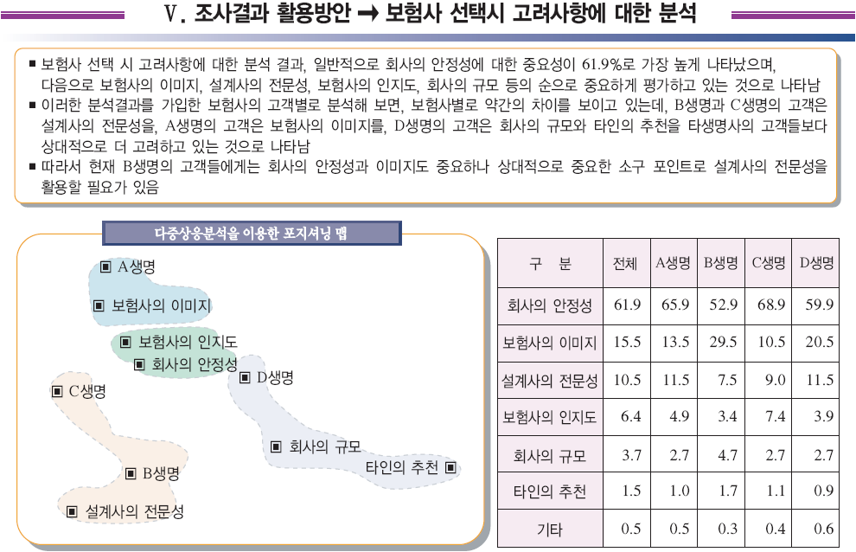
마케팅조사 계획수립

Slide 21
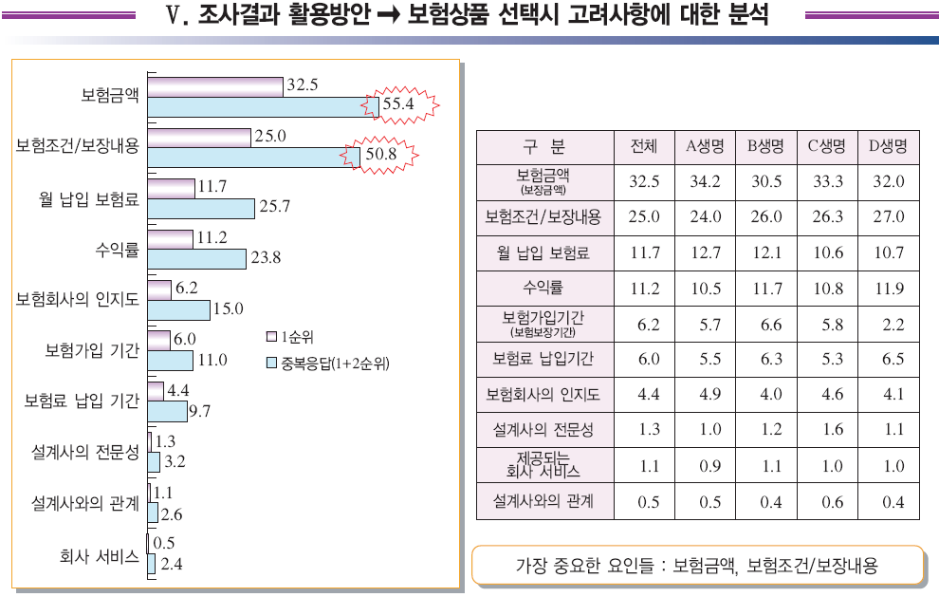
마케팅조사 계획수립

Slide 22
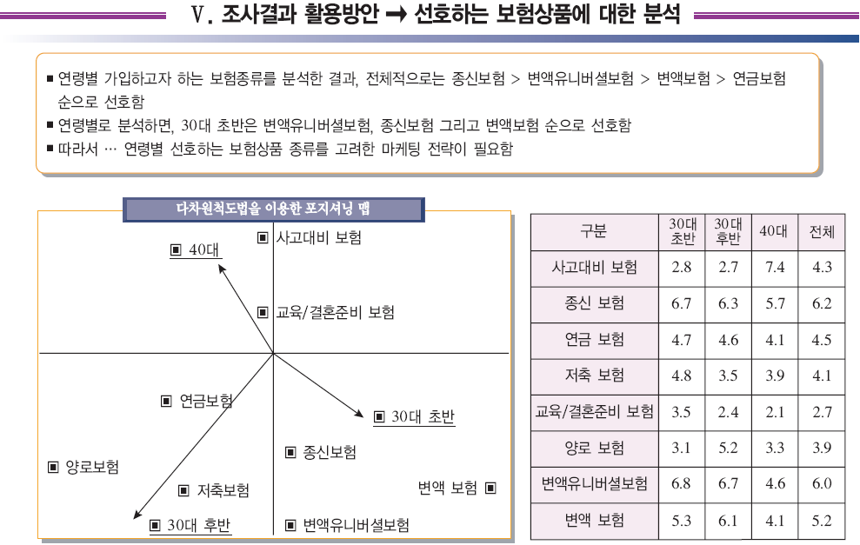
마케팅조사 계획수립

Slide 23
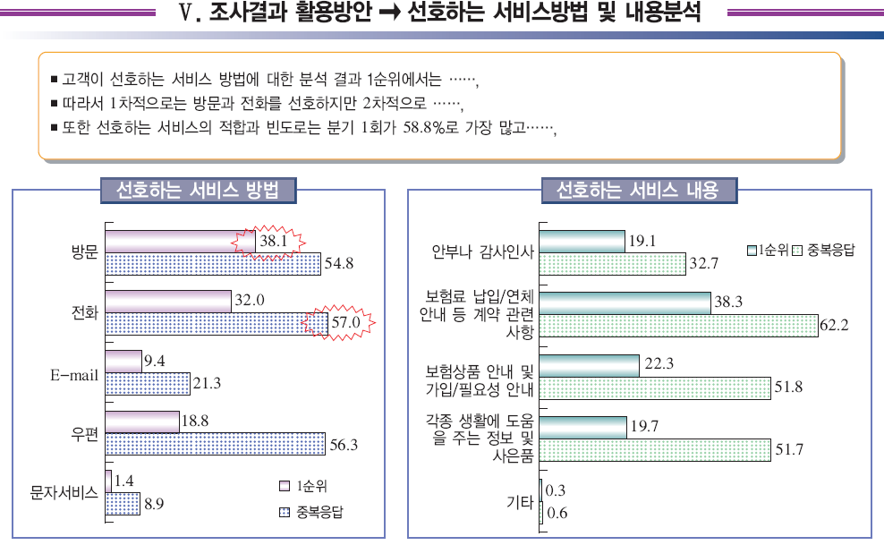
마케팅조사 계획수립

Slide 24
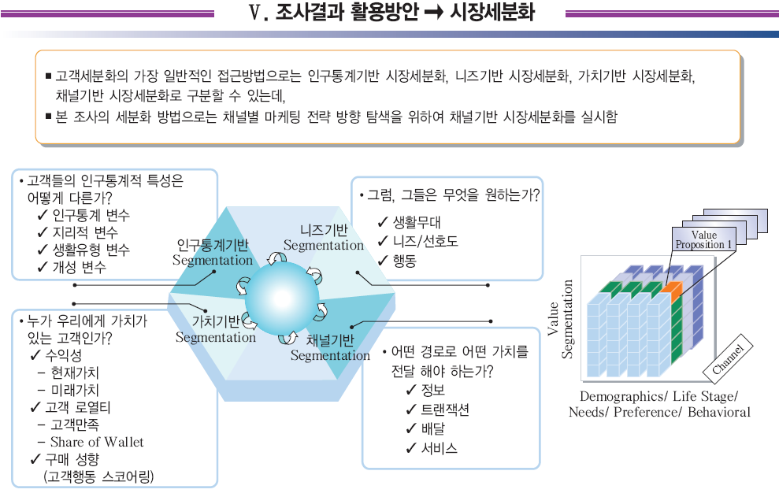
마케팅조사 계획수립

Slide 25
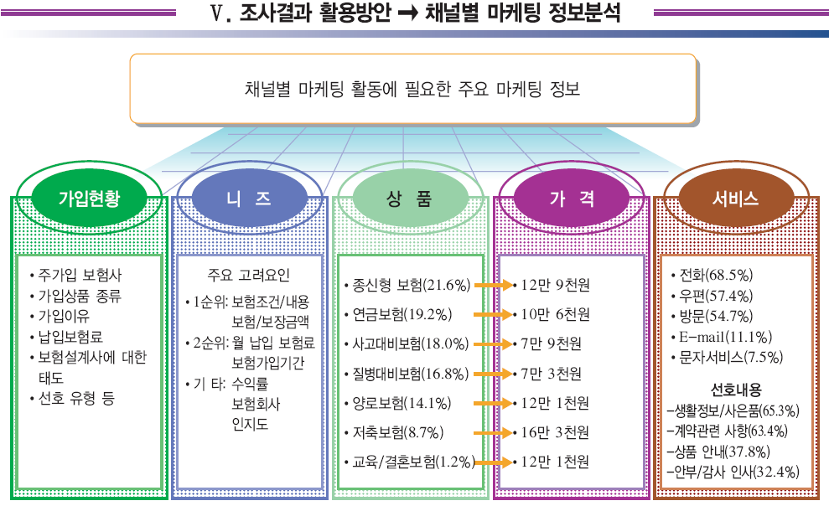
마케팅조사 계획수립

Slide 26
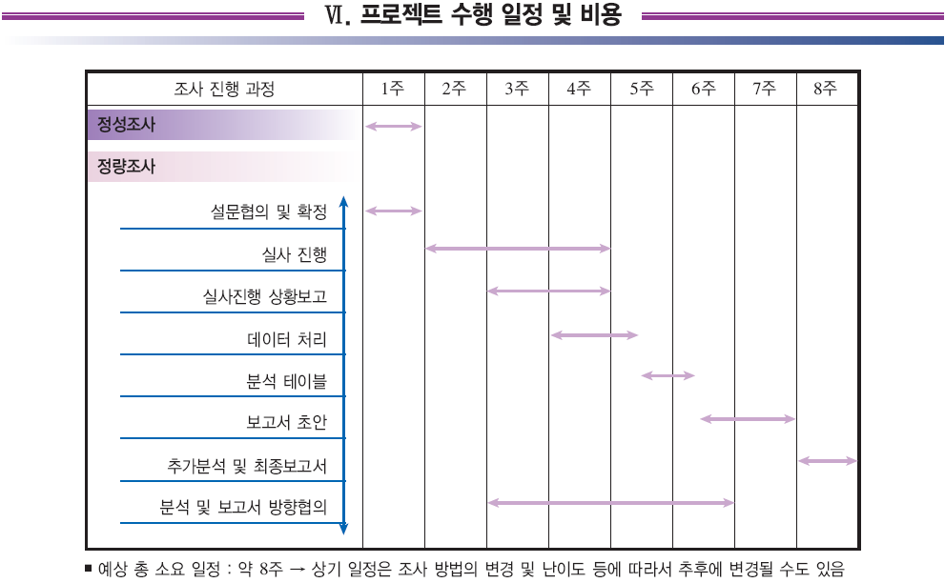
마케팅조사 계획수립

Slide 27
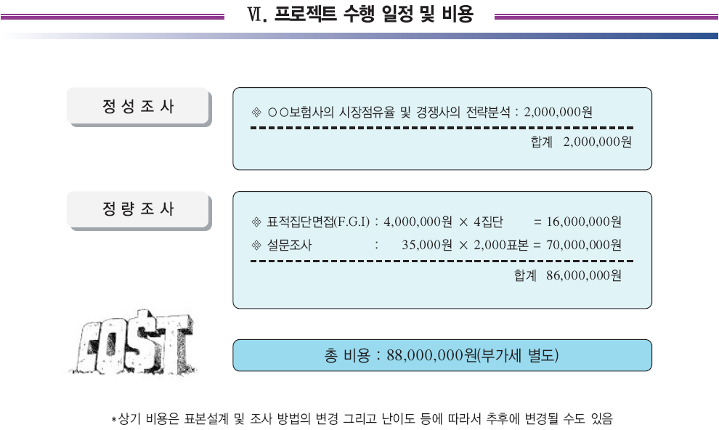
마케팅조사 계획수립

Slide 28
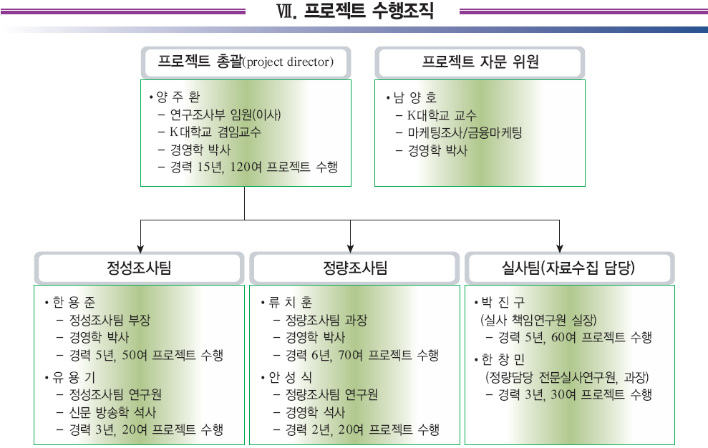
마케팅조사 계획수립

Slide 29


Slide 30
리포트 (중간고사)
조사계획서 작성
조사배경 및 목적 (3-4p)
금번 조사할 제품 서비스에 대한 상황분석
자사분석, 시장분석, 경쟁사분석 등
조사내용 (2p)
설문조사할 대상과 조사내용
소비형태, 경쟁상황, 선택이유, 만족도 등
인구통계학적 내용
기업의 요구사항 및 궁금점
조사방법 및 절차 (1p)
조사결과 활용방안 (2p)
조사문제 해결방안, STP, 할용방안 등
조사일정 및 비용 (1p)
프로젝트 수행조직 (1p)

Slide 31
예> OTT 소비자조사 계획서
### 1. **Title Slide**
- 프로젝트 제목 (예: "OTT 서비스 소비자 조사 계획")
- 작성자 이름 및 소속, 작성일
- **목적**: 프레젠테이션의 주제와 목적을 명확히 제시.
### 2. **목표 및 조사 목적 (Objectives & Research Goals)**
- 조사 목표: 예를 들어, OTT 서비스 이용자들의 소비 행태 분석.
- 세부 목표: 어떤 데이터를 얻고, 어떤 인사이트를 도출할 것인지.
- **목적**: 프로젝트의 명확한 목표를 설정하여 조사가 진행되는 방향을 제시.
### 3. **조사 배경 (Background)**
- OTT 시장의 성장 및 중요성. 경쟁사분석 등
- 주요 트렌드 (OTT 서비스 이용 증가, 스트리밍 서비스 경쟁 등).
- 관련 통계 자료 제공.
- **목적**: 조사 필요성을 뒷받침하는 배경 설명.
### 4. **조사 문제 정의 (Problem Definition)**
- 소비자들이 OTT 서비스 선택 시 고려하는 요인.
- 주요 경쟁 서비스 비교 분석 필요성.
- **목적**: 구체적으로 어떤 문제를 조사할 것인지 정의.
### 5. **조사 방법론 (Research Methodology)**
- **조사 대상**: 인구 통계, OTT 이용자.
- **조사 방법**: 설문조사, 심층 인터뷰 등 (온라인/오프라인, 질적/양적 조사).
- **표본 크기**: 표본 수 및 모집 방법.
- **자료 수집 방법**: 설문지, 인터뷰 질문 예시 등.
- **목적**: 조사 수행 방식을 명확히 설명하여 신뢰성을 확보.
### 6. **설문 구성 (Survey Design)**
- 설문지 주요 항목 및 질문 예시 (서비스 만족도, 월 구독료, 콘텐츠 선호도, 서비스 개선 요청 등).
- 질문 유형 (예: 다항 선택, 서술형).
- **목적**: 설문 조사의 구체적 구성 및 질문이 무엇인지 설명.
### 7. **자료 분석 계획 (Data Analysis Plan)**
- 수집된 데이터를 분석할 방식 (정량적/정성적 분석).
- 주요 분석 항목: 예를 들어, 시장 세분화, 소비 패턴.
- **목적**: 데이터를 어떻게 처리하고 분석할 것인지 설명.
### 8 **예상 결과 및 활용 계획 (Expected Outcomes & Applications)**
- 조사 결과로부터 얻을 수 있는 주요 인사이트.
- 결과 활용 방안: 예를 들어, 마케팅 전략, 서비스 개선.
- **목적**: 조사 결과가 실제로 어떻게 활용될 수 있을지 설명.
### 9 **일정 및 예산 (Timeline & Budget)**
- 프로젝트 단계별 일정 (조사 설계, 자료 수집, 분석, 보고서 작성 등).
- 예상 비용 항목: 설문조사 비용, 데이터 분석 비용 등.
- **목적**: 조사의 시간과 자원 계획을 명확히 제시.
### 10. **결론 및 다음 단계 (Conclusion & Next Steps)**
- 프로젝트 요약 및 기대 효과.
- 다음 단계: 조사 결과를 바탕으로 실행해야 할 마케팅 활동 제시.
- **목적**: 조사를 마무리하고, 향후 계획을 제시.

